Slide 1

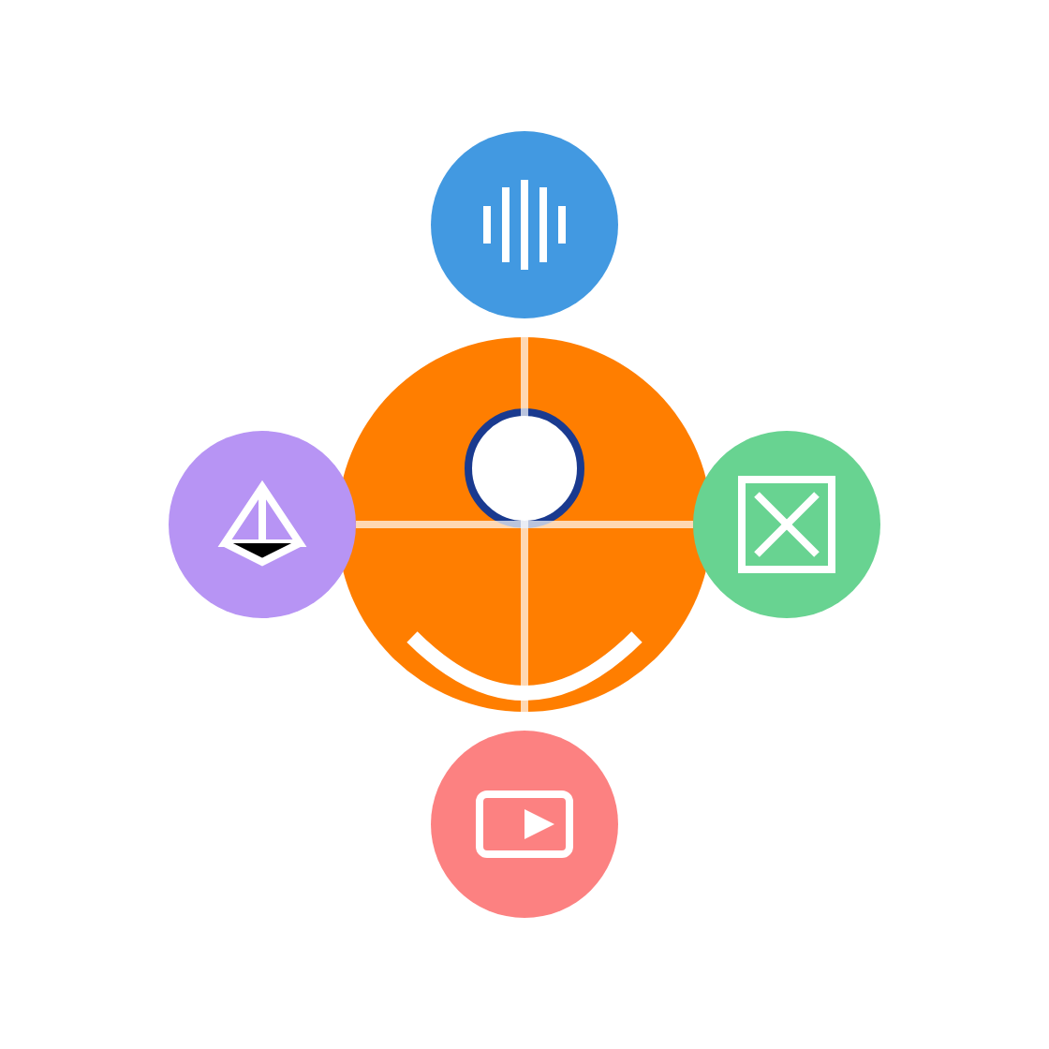
Module 4
Avatars, Voix et IA Générative
Créer des expériences interactives et immersives
Séminaire de Formation - Togo
Novembre 2025

Slide 2

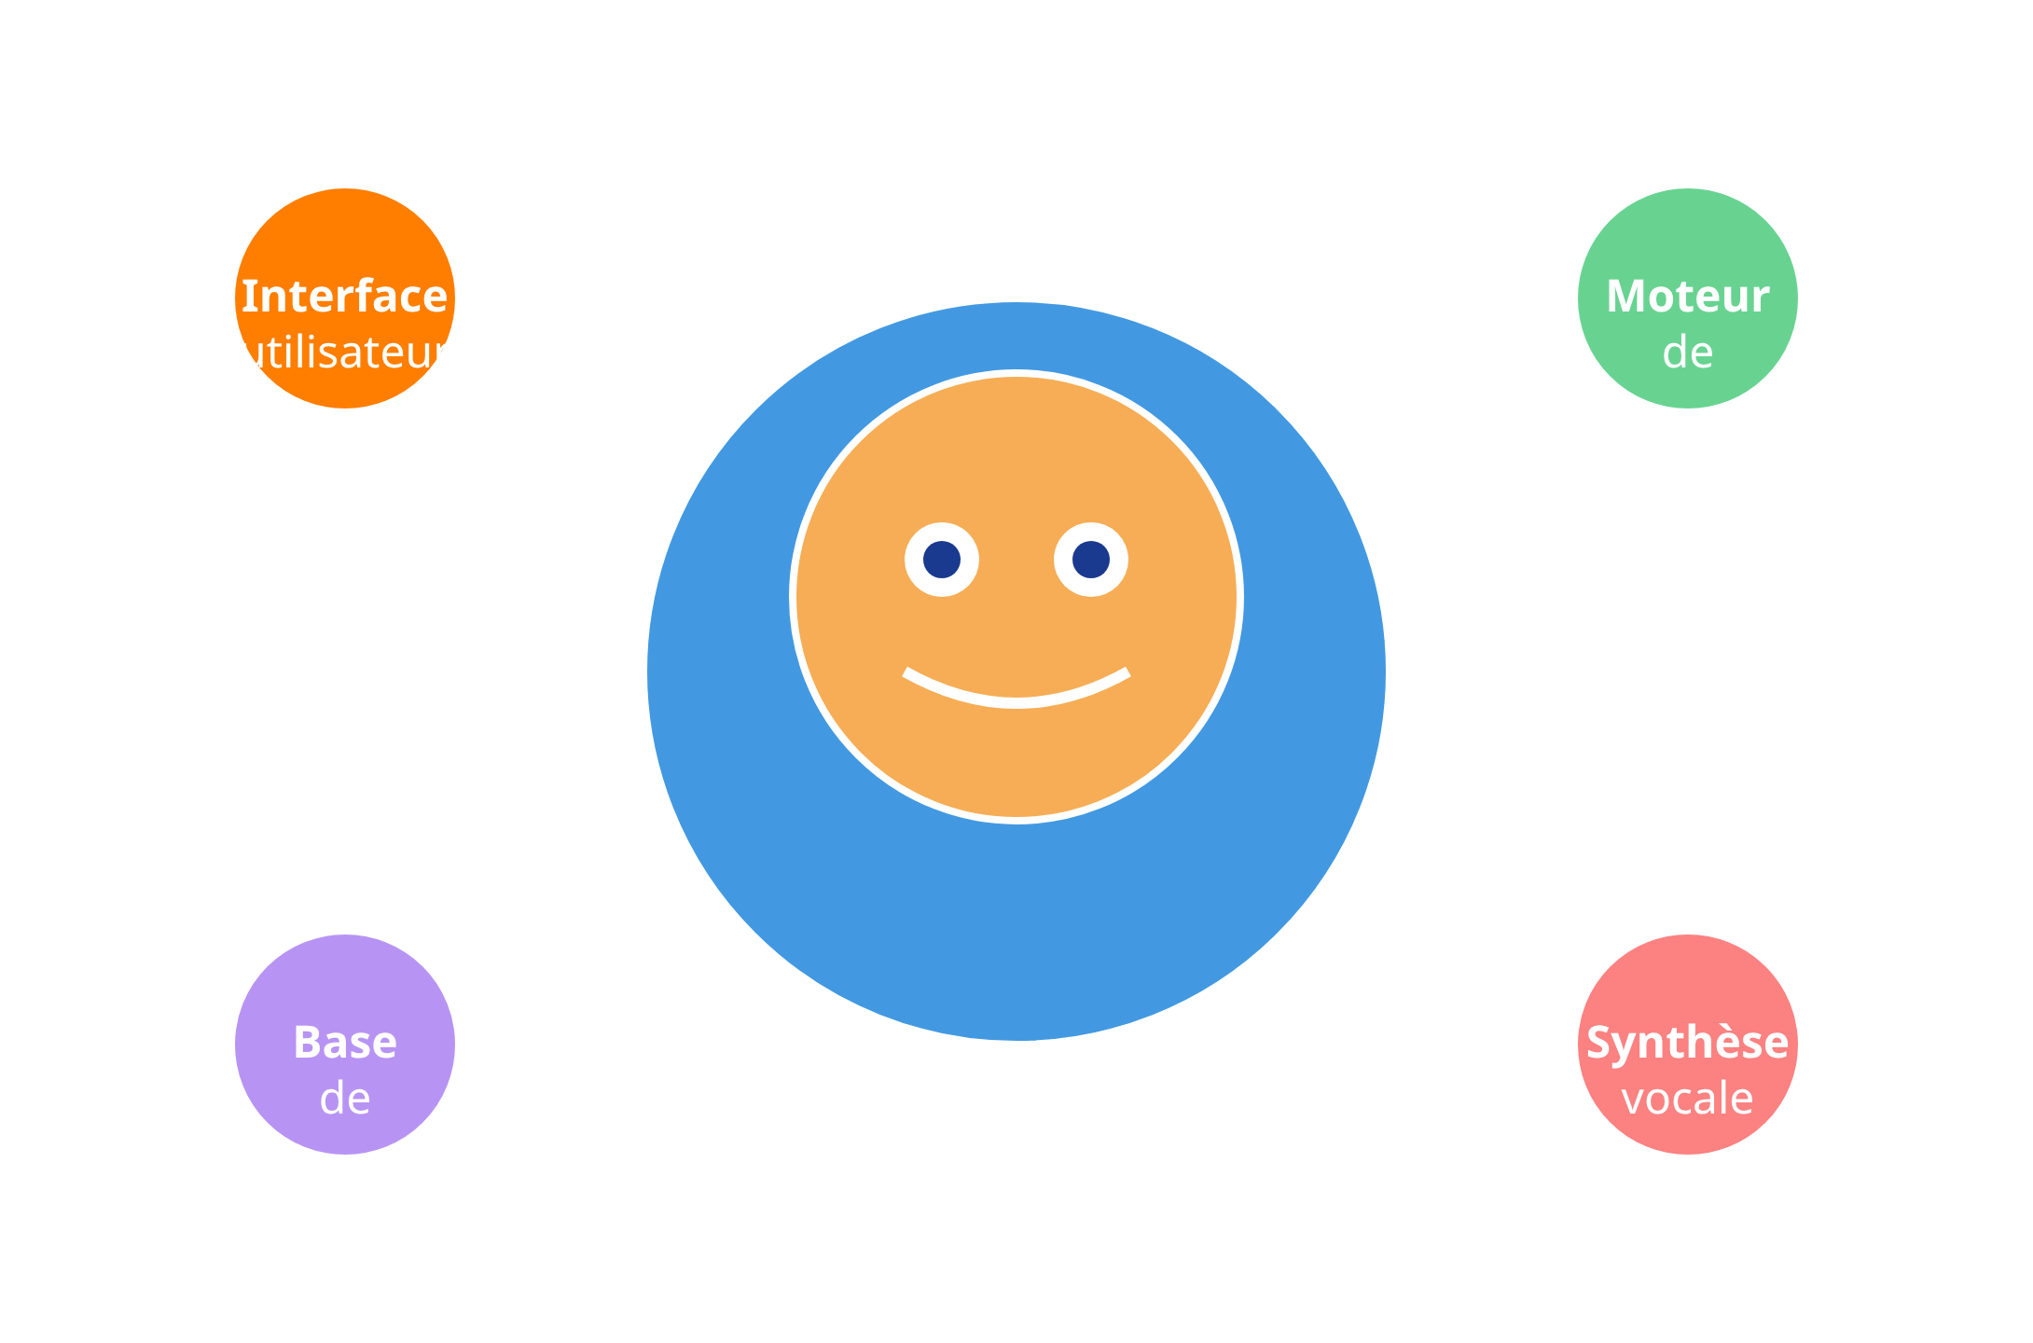





Avatars Virtuels: Introduction
Qu'est-ce qu'un avatar virtuel?
Un avatar virtuel est une représentation numérique d'un être humain ou d'un personnage, capable d'interagir avec les utilisateurs de manière naturelle et engageante. Ces avatars peuvent être animés, parler et répondre aux requêtes des utilisateurs.
Caractéristiques principales
Personnalisation:
Apparence, voix et personnalité adaptables
Interactivité:
Capacité à engager des conversations naturelles
Multilinguisme:
Support de plusieurs langues, y compris locales
Intégration:
Compatible avec divers systèmes et plateformes
Accessibilité:
Facilite l'accès aux services pour tous
Séminaire IA - Togo
Module 4 - 2/10

Slide 3
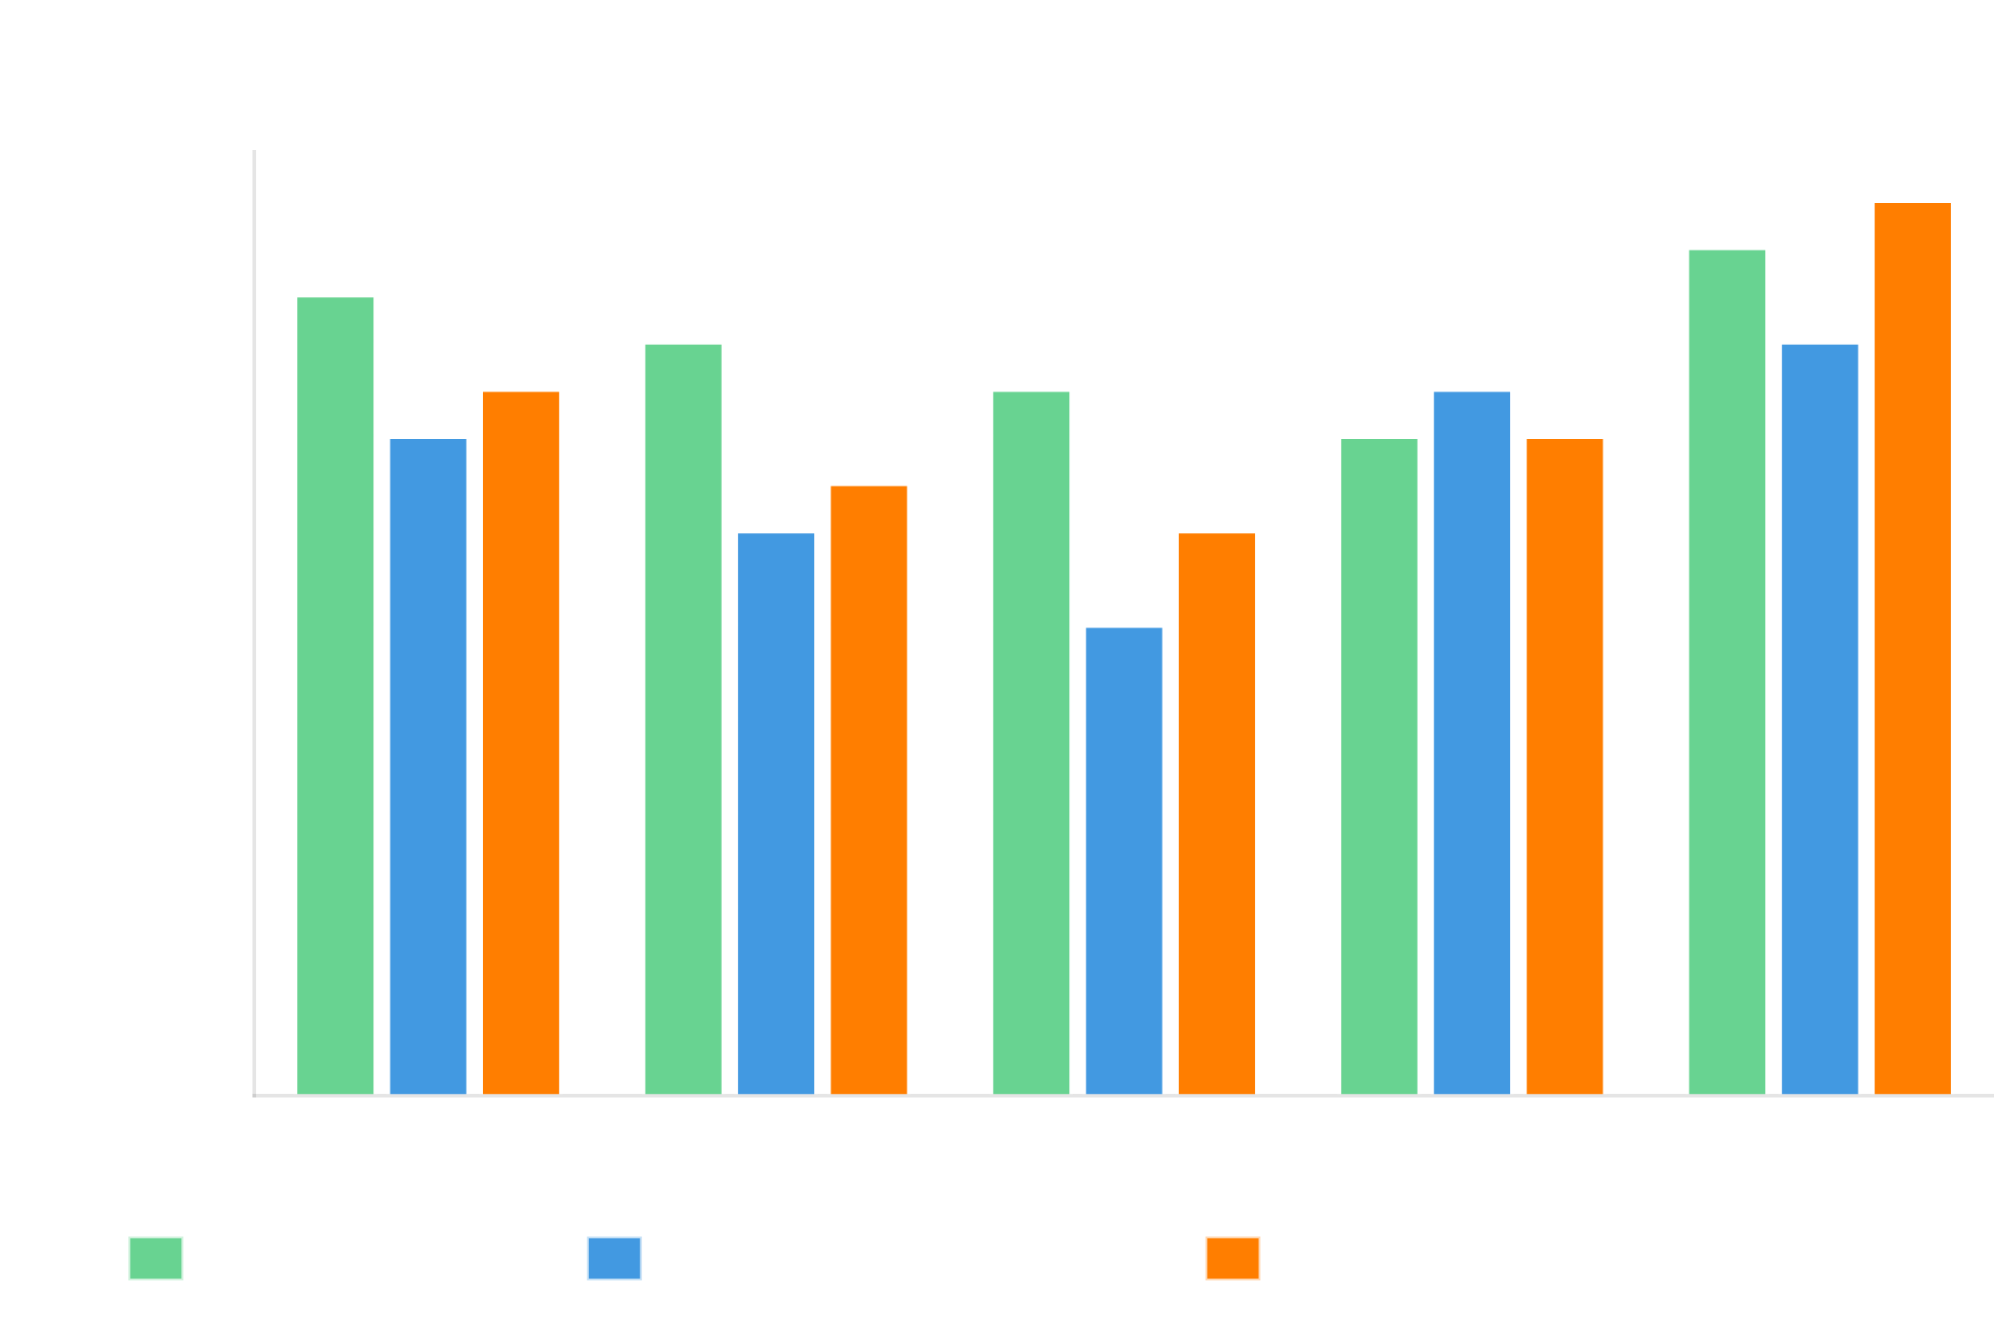





Applications des Avatars
Contexte togolais
Les avatars virtuels offrent des opportunités uniques pour surmonter les défis d'accessibilité, de langue et d'alphabétisation au Togo, tout en préservant l'aspect humain des interactions.
Cas d'utilisation
Éducation:
Tuteurs virtuels pour l'apprentissage des langues et matières scolaires
Santé:
Assistants médicaux pour la sensibilisation et le suivi des patients
Administration:
Guides virtuels pour les services publics et démarches administratives
Commerce:
Conseillers virtuels pour les PME et marchés locaux
Culture:
Conteurs virtuels pour préserver le patrimoine culturel togolais
Séminaire IA - Togo
Module 4 - 3/10

Slide 4





Synthèse Vocale: Technologies
Qu'est-ce que la synthèse vocale?
La synthèse vocale (Text-to-Speech ou TTS) est une technologie qui convertit le texte en parole naturelle. Les systèmes modernes utilisent l'IA pour produire des voix presque indistinguables de celles des humains.
Technologies principales
TTS Concaténatif:
Assemblage de segments préenregistrés de parole humaine
TTS Paramétrique:
Génération de parole à partir de modèles statistiques
TTS Neuronal:
Utilisation de réseaux de neurones profonds pour une parole plus naturelle
TTS Multilingue:
Support de plusieurs langues, y compris les langues togolaises
Voix Personnalisables:
Adaptation du ton, du rythme et de l'accent
Séminaire IA - Togo
Module 4 - 4/10

Slide 5







Applications de la Synthèse Vocale
Contexte togolais
La synthèse vocale offre des solutions uniques pour surmonter les barrières linguistiques et d'alphabétisation au Togo, permettant une communication plus inclusive et accessible dans un pays avec plusieurs langues locales.
Cas d'utilisation
Alphabétisation:
Lecture de textes pour les personnes analphabètes ou malvoyantes
Préservation linguistique:
Documentation et diffusion des langues togolaises
Information publique:
Annonces et alertes vocales dans les langues locales
Services mobiles:
Interfaces vocales pour services essentiels
Éducation:
Matériel pédagogique audio multilingue
Séminaire IA - Togo
Module 4 - 5/10

Slide 6






IA Générative: Images et Vidéos
Qu'est-ce que l'IA générative visuelle?
L'IA générative visuelle utilise des modèles d'apprentissage profond pour créer des images et vidéos originales à partir de descriptions textuelles ou d'images de référence, ouvrant de nouvelles possibilités créatives et pratiques.
Technologies principales
Texte-à-Image:
Création d'images à partir de descriptions textuelles
Édition d'Image:
Modification d'images existantes via instructions textuelles
Texte-à-Vidéo:
Génération de séquences vidéo à partir de descriptions
Inpainting/Outpainting:
Complétion ou extension d'images existantes
Transfert de Style:
Application du style d'une image à une autre
Séminaire IA - Togo
Module 4 - 6/10

Slide 7

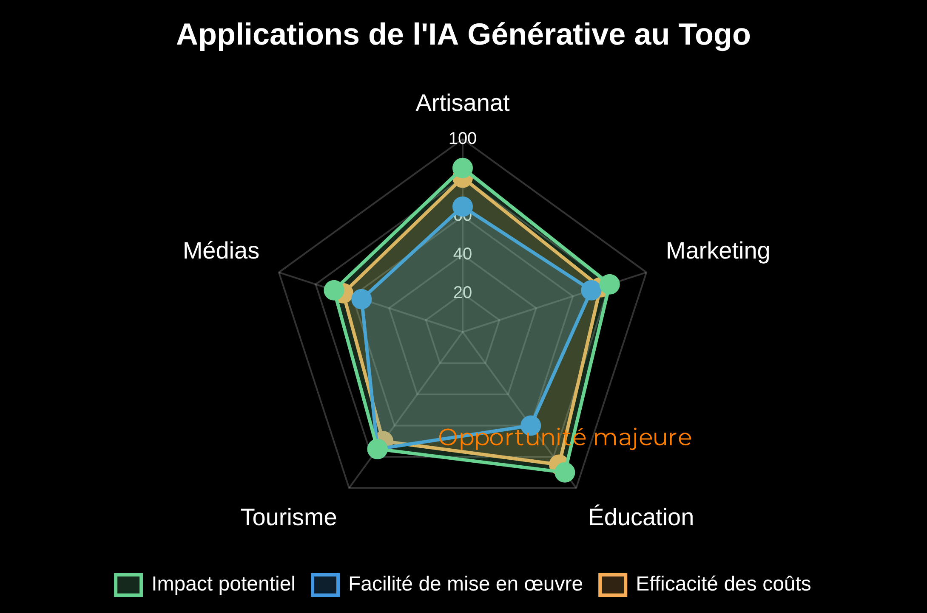




Applications de l'IA Générative
Contexte togolais
L'IA générative offre des opportunités uniques pour le développement économique, culturel et éducatif au Togo, permettant de créer des contenus visuels adaptés aux besoins locaux avec des ressources limitées.
Cas d'utilisation
Artisanat:
Création de motifs inspirés des traditions togolaises
Marketing:
Visuels personnalisés pour les PME locales
Éducation:
Illustrations pour matériel pédagogique adapté
Tourisme:
Promotion des sites culturels et naturels
Médias:
Production de contenu visuel à moindre coût
Étude de cas: Préservation culturelle
Utilisation de l'IA générative pour documenter et recréer des motifs traditionnels togolais en voie de disparition, créant une bibliothèque numérique accessible aux artisans locaux.
Séminaire IA - Togo
Module 4 - 7/10

Slide 8


Démonstration Pratique
Explorer les technologies en action
Voyons comment les avatars, la synthèse vocale et l'IA générative peuvent être combinés pour créer des expériences interactives adaptées au contexte togolais.
Avatar
Voix
Image
Style d'avatar:
Processus de démonstration
Langue:
Sélectionner le type de technologie à démontrer
Configurer les paramètres selon les besoins spécifiques
Message:
Bienvenue au séminaire sur l'intelligence artificielle au Togo!
Générer le contenu et observer les résultats
Analyser les applications potentielles au Togo
Discuter des adaptations nécessaires pour le contexte local
Générer l'avatar
Séminaire IA - Togo
Module 4 - 8/10

Slide 9






Exercice: Conception d'Avatars
Objectif de l'exercice
Concevoir un avatar virtuel adapté à un cas d'usage spécifique au Togo, en tenant compte des considérations culturelles, linguistiques et pratiques locales.
Scénarios disponibles
Instructions
Assistant santé rural
Avatar pour aider les communautés rurales à accéder aux informations médicales de base et aux premiers soins.
Former des groupes de 3-4 personnes
Choisir un scénario parmi les options proposées
Tuteur éducatif multilingue
Avatar enseignant capable de communiquer dans les langues locales pour soutenir l'éducation primaire.
Définir les caractéristiques de l'avatar (apparence, voix, personnalité)
Conseiller agricole
Déterminer les fonctionnalités clés et les cas d'usage
Avatar pour guider les agriculteurs sur les techniques agricoles durables et la gestion des cultures.
Présenter votre concept au reste du groupe (5 minutes par équipe)
Guide touristique culturel
Avatar pour présenter le patrimoine culturel togolais aux visiteurs et préserver les traditions.
Temps alloué
30 minutes pour la conception en groupe, suivies de présentations de 5 minutes par équipe.
Séminaire IA - Togo
Module 4 - 9/10

Slide 10





Récapitulatif du Module
Ce que nous avons appris
Dans ce module, nous avons exploré les avatars virtuels, la synthèse vocale et l'IA générative, en mettant l'accent sur leurs applications pratiques dans le contexte togolais.
Points clés à retenir
Avatars virtuels:
Interfaces humaines numériques pour l'accessibilité des services
Synthèse vocale:
Solution aux barrières linguistiques et d'alphabétisation
IA générative:
Création de contenu visuel adapté aux besoins locaux
Adaptation locale:
Importance d'adapter ces technologies au contexte togolais
Prochain module
L'Art du Prompting: Techniques pour communiquer efficacement avec les modèles d'IA.
Séminaire IA - Togo
Module 4 - 10/10

